Slide 1
20 ANIMALES

Slide 2
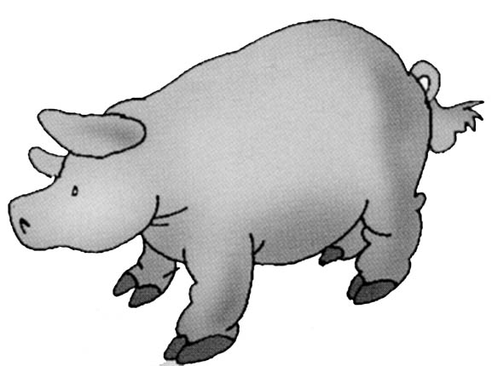

CERDO

Slide 3
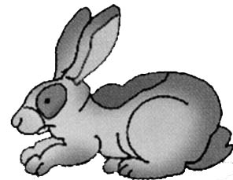
CONEJO

Slide 4
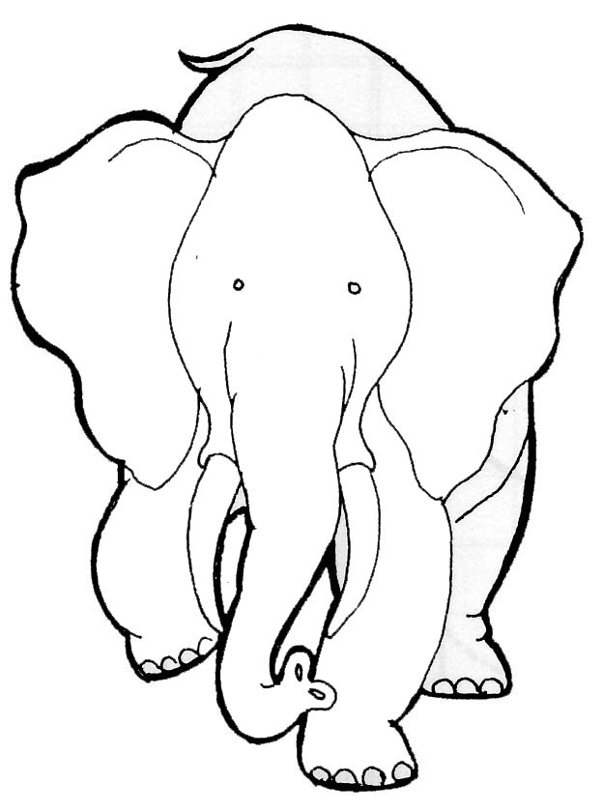
ELEFANTE

Slide 5

FOCA

Slide 6
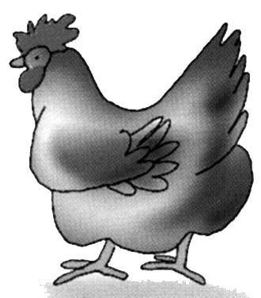
GALLINA

Slide 7

GATO

Slide 8

GUSANO

Slide 9
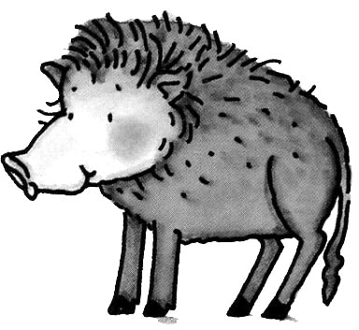
JABALÍ

Slide 10
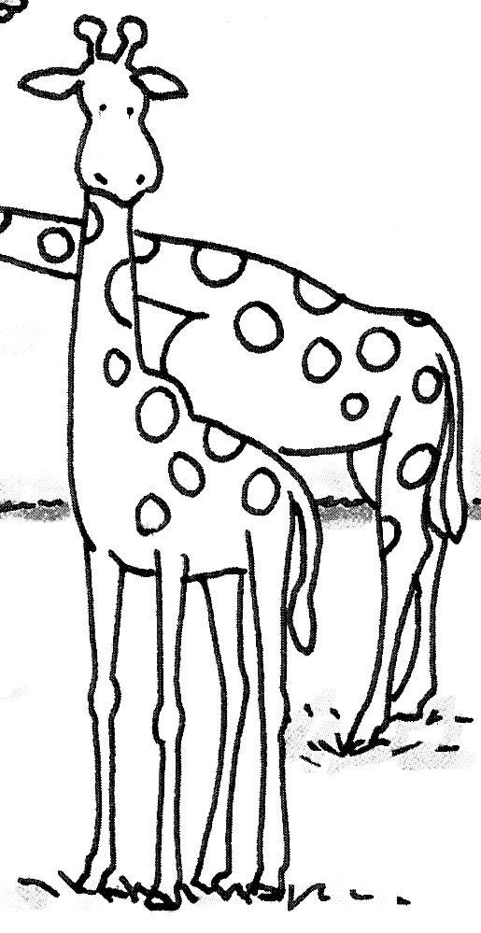
JIRAFA

Slide 11

LEÓN

Slide 12

MARIPOSA

Slide 13

MONO

Slide 14

MOSCA

Slide 15
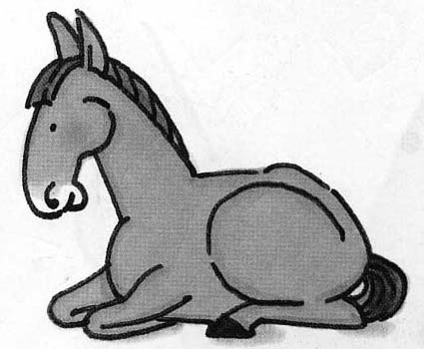
MULA

Slide 16
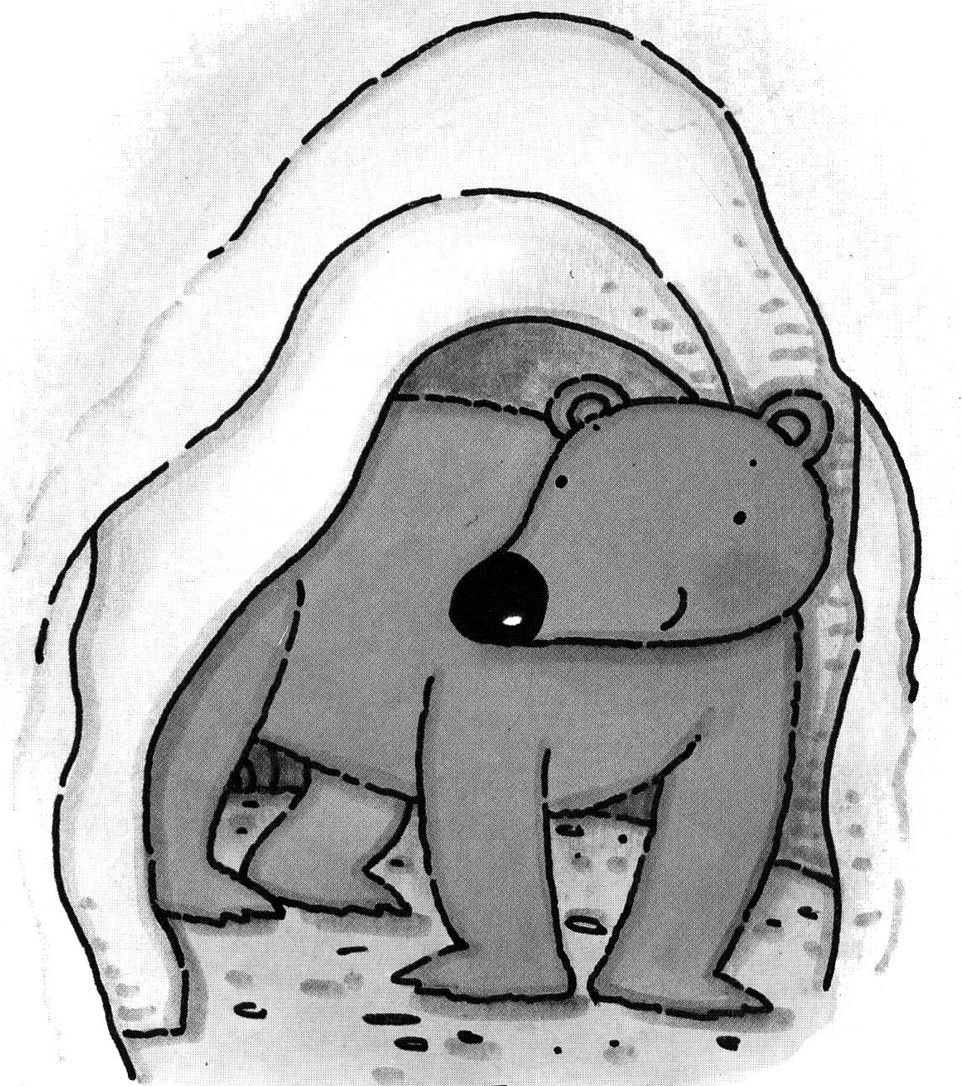
OSO

Slide 17

PÁJARO

Slide 18
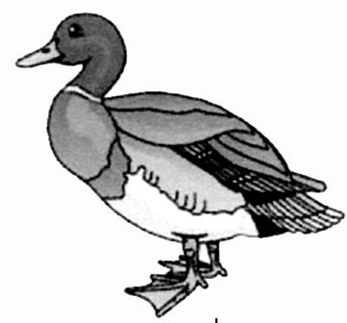
PATO

Slide 19

PERRO

Slide 20
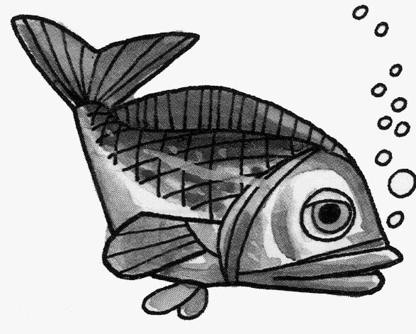
PEZ

Slide 21
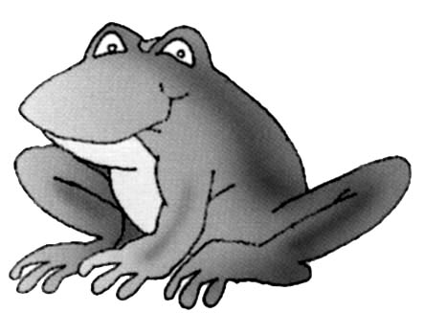
RANA

Slide 30
ESC SALIR
INICIO

